Slide 1
Podaljšano bivanje 1.razred

Slide 2
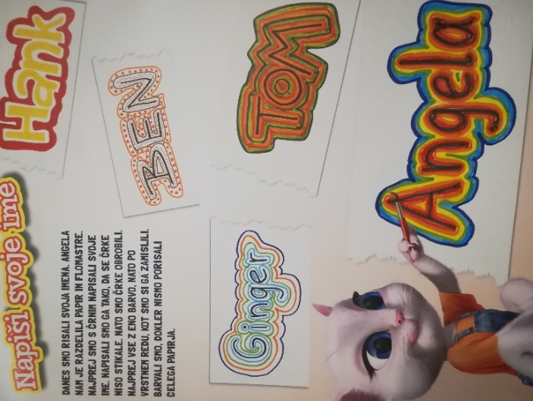
NAPIŠI SVOJE IME

Slide 3
ZGODBA O KORONAVIRUSU Starši naj ti preberejo zgodbo. Skupaj si oglejte slike. Na koncu se pogovorite o tvojem počutju. http://www.ospodzemelj.si/files/2015/09/Zgodba-o-korona-virusu.pdf Pojdi na povezavo, klikni z desno tipko nanjo in klikni odpri hiperpovezavo.

